Slide 1


/PISCA PISCA
Introdução à programação e à eletrónica básica

Slide 2
/Índice
/01
/O Arduino
/02
/Componentes
/03
/Circuito básico
/04
/Circuito Intremédio
A mais poderosa placa para os iniciantes
Quais os componentes que vamos utilizar?
Como controlar um LED? Introdução à linguagem C.
Controlo externo da velocidade do pisca-pisca

Slide 3
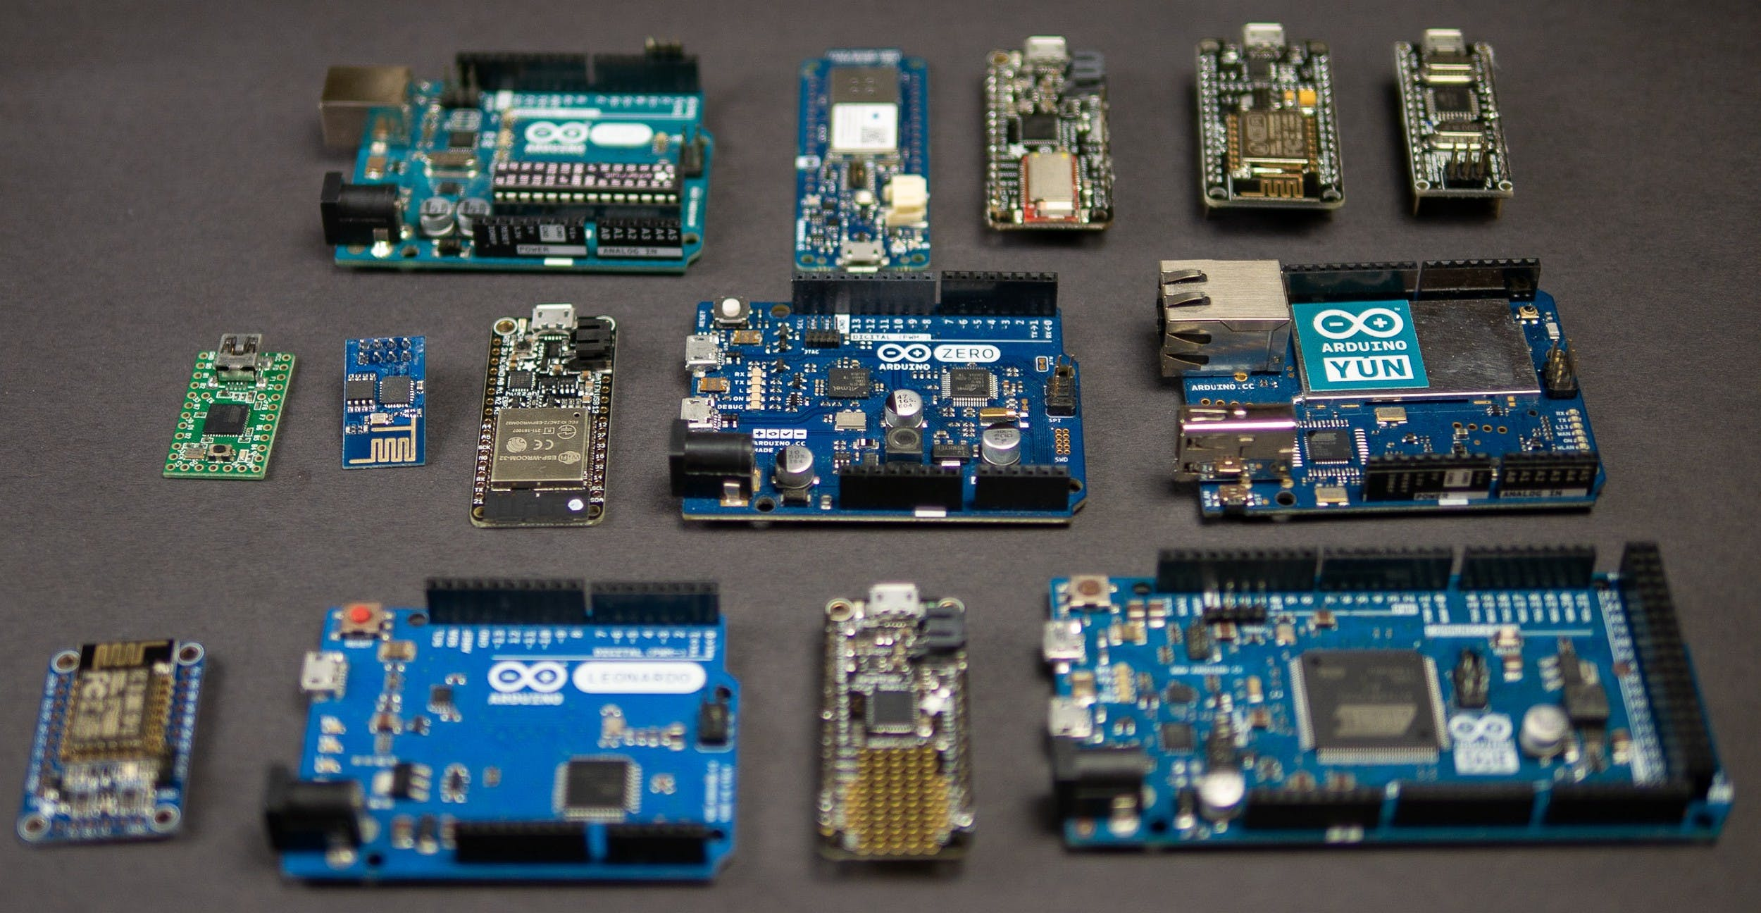
/01
/O Arduino
A mais poderosa placa para os iniciantes

Slide 4
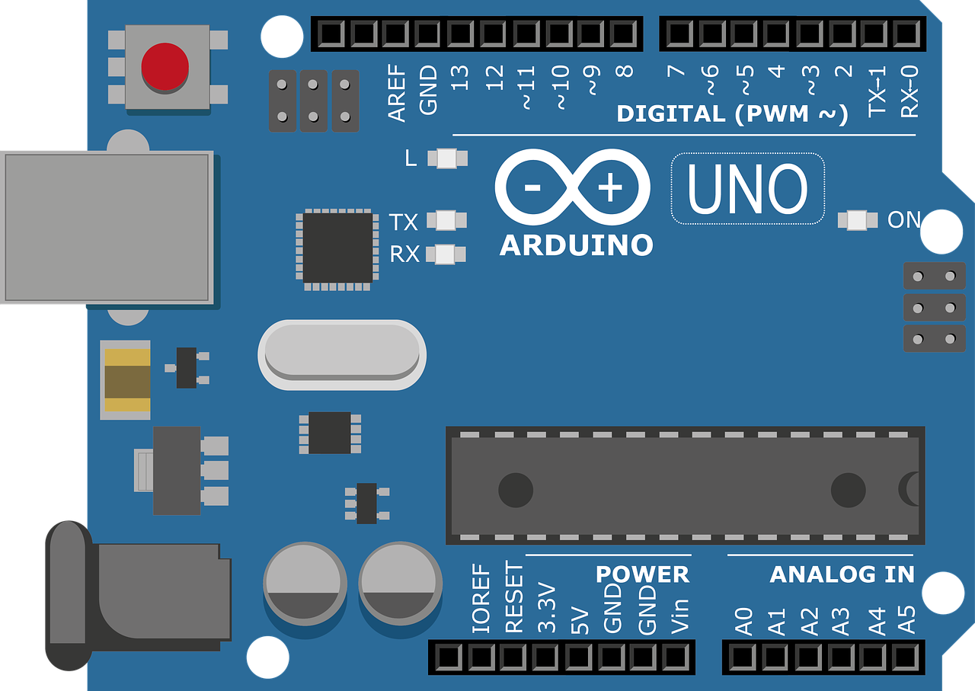
<Arduino UNO>

Slide 5
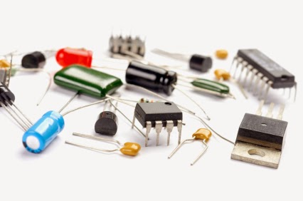
/02
/Componentes
Quais os componentes que vamos utilizar?

Slide 6
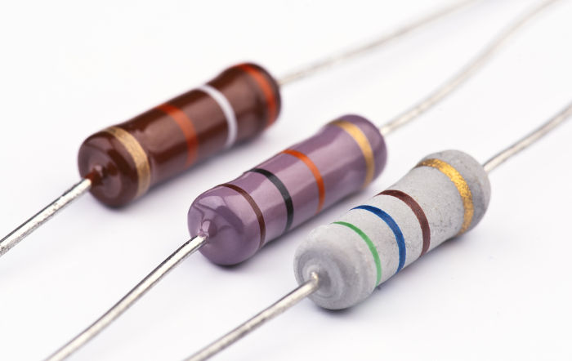
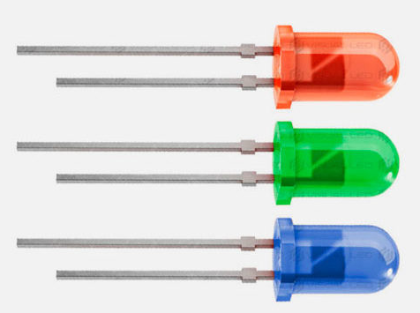
/O que são resistências e LED’s
/Resistência
/LED – Light Emitting Diode

Slide 7
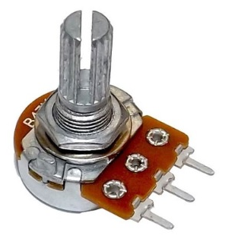
<Potenciómetro>

Slide 8
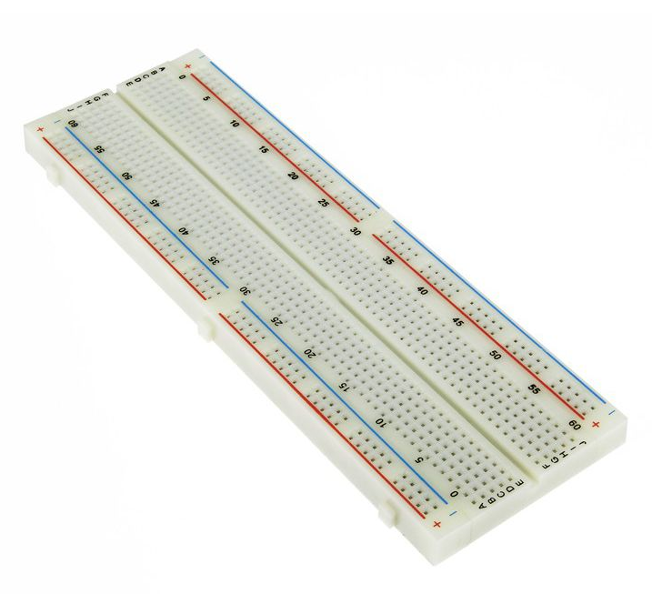
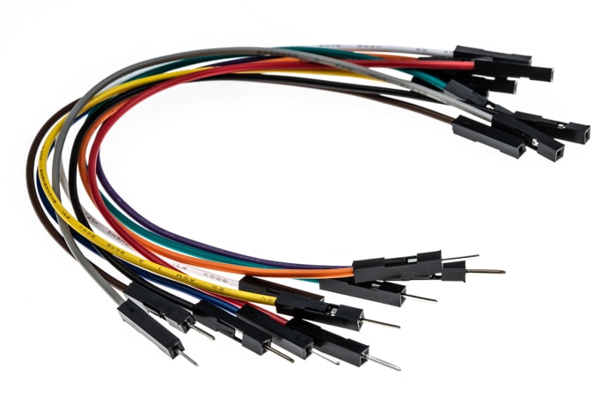
/Material essencial
/Breadboard
/Jumpers – fios elétricos

Slide 9
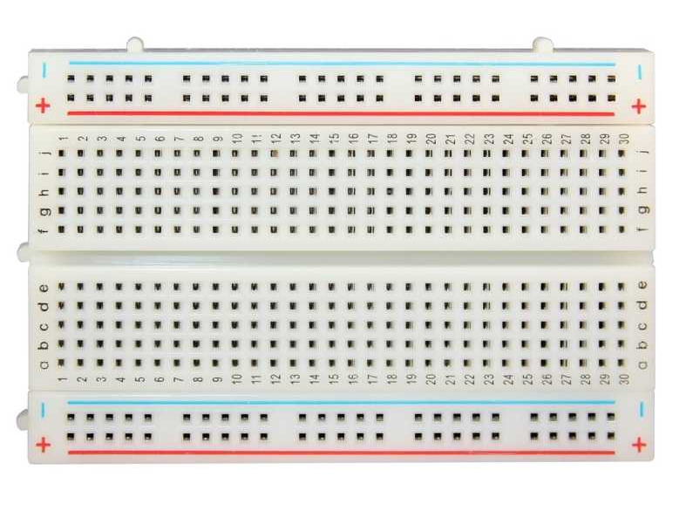
<Como funcionam as Breadboards>

Slide 10
<Lista de material>
Nome | Quantidade
Arduino UNO | 1
Cabo de conexão ao computador | 1
LED’s | 8
Resistências 220 Ohm | 8
Breadboard | 1
Jumpers | q.b.
Verifiquem que receberam todos os componentes

Slide 11
/03
/Básico Circuito
Introdução à linguagem C. Como controlar um LED?

Slide 12
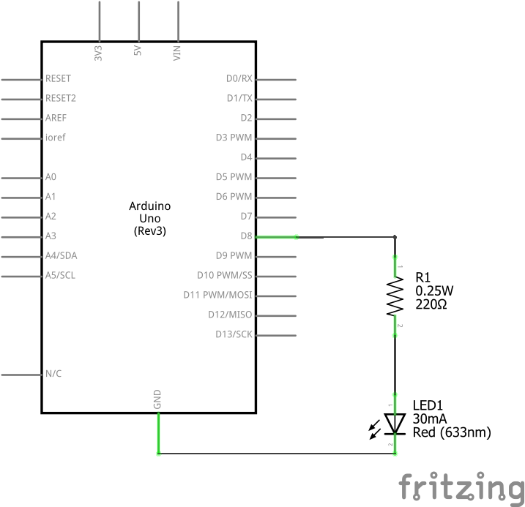
<Diagrama elétrico>

Slide 13
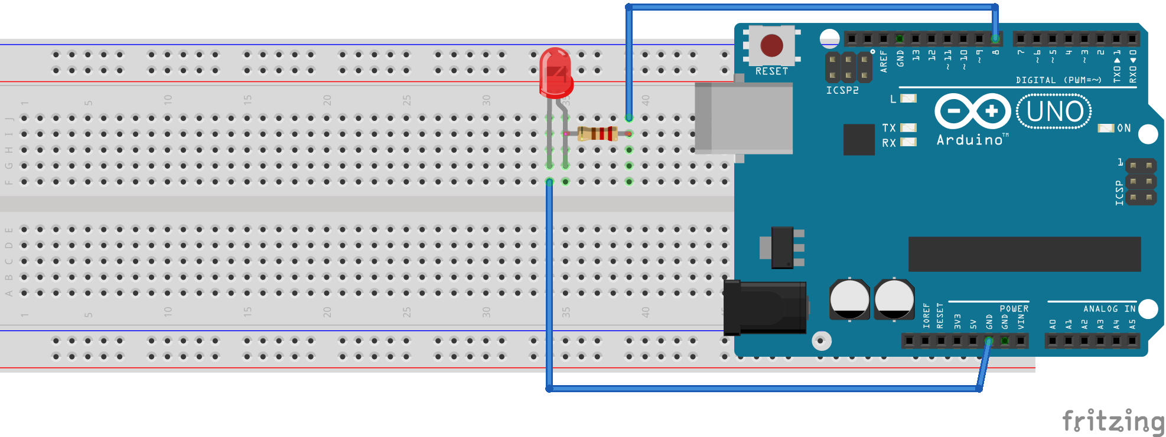
<Montagem>

Slide 14
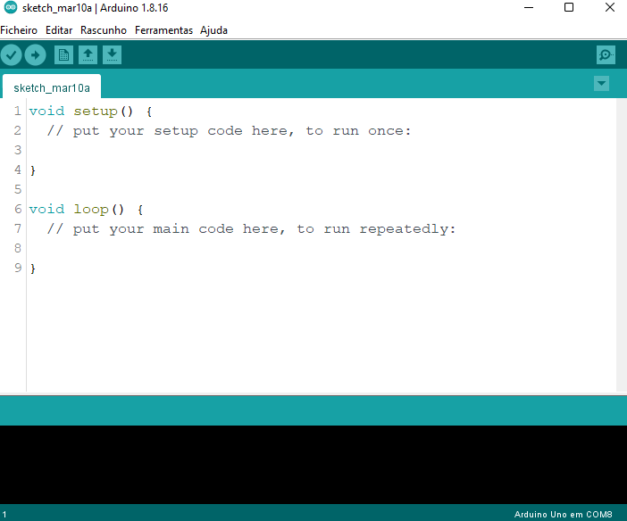
<Arduino IDE>

Slide 15

/Vamos começar a programar!
“A arte de programar consiste em organizar e dominar a complexidade”
Edsger W. Dijkstra (Cientista da computação)

Slide 16
/Conceitos sobre programação
/LINGUAGEM
/PROGRAMA
/ALGORITMO
A linguagem de programação é um método padronizado, formado por um conjunto de regras.
Uma sequência finita de ações executáveis que visam obter uma solução para um determinado tipo de problema.
Um programa de computador é um conjunto de instruções que descrevem uma tarefa para um computador realizar.

Slide 17
/Funções principais
/setup
/loop
Primeira função que o Arduino executa. Inicializa o programa. Corre uma vez.
É executada a seguir à função setup. Executa todas as instruções que estão dentro dela, infinitamente.

Slide 18
/04
/Circuito Intermédio
Controlo externo da velocidade do pisca-pisca

Slide 19
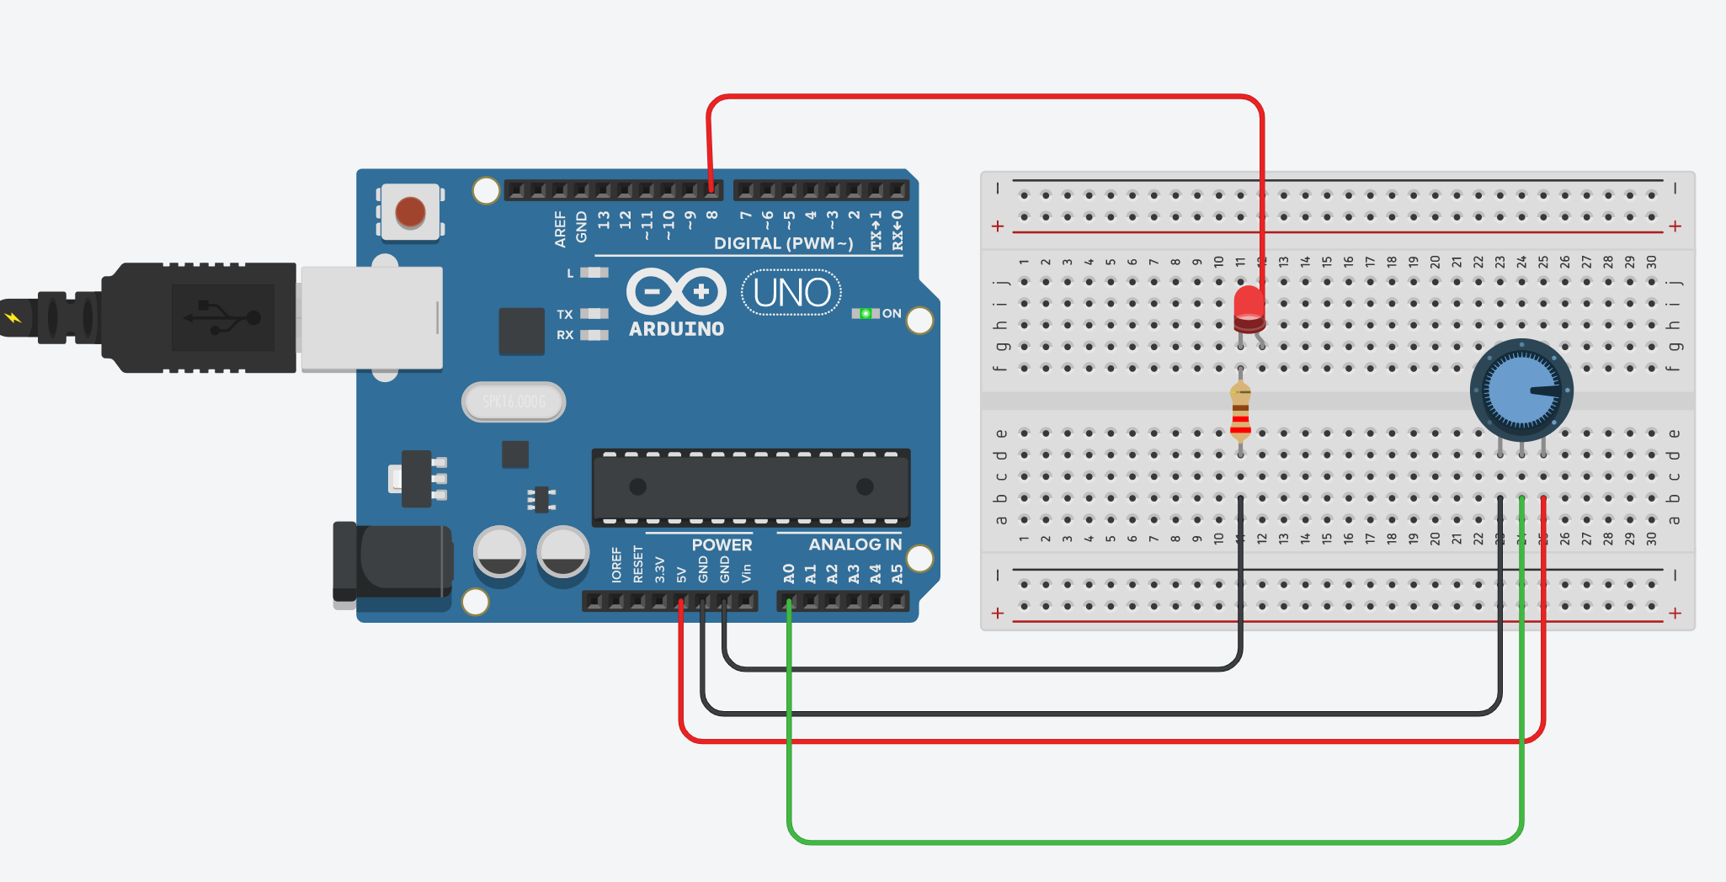
<Montagem>

Slide 20
/Recursos
Alguns dos recursos utilizados para simulação e programação de placas de desenvolvimento Arduino.
/Softwares utilizados
Tinkercad - https://www.tinkercad.com/
Fritzing - https://fritzing.org/
/Aprender a programar o arduino
Arduino Getting Started - https://www.arduino.cc/en/Guide/
Arduino Reference Guide - https://www.arduino.cc/reference/pt/

Slide 21
/Obrigado!
Têm alguma questão?
joao.p.gaspar@tecnico.ulisboa.pt
http://rob.tecnico.pt/
Please keep this slide for attribution

